Slide 1


Taller de bases de datos
Unidad 1: Lenguaje de definición de datos

Slide 2
Temario
Competencia de unidad
Conceptos básicos
1.1 Instalación de un SGBD
1.2 Creación de esquemas

Slide 3
Competencia de unidad
Utiliza procedimientos de instalación de SGBD para diversas plataformas.
Construye esquemas de base de datos para proyectar las necesidades de un cliente en base a las reglas sintácticas del lenguaje de definición de datos

Slide 4
1.1 Instalación del SGBD

Slide 5
Aspectos a considerar al instalar un SGBD
Análisis de necesidades
Estudios de factibilidad
Factores externos

Slide 6
Análisis de necesidades
En esta etapa se deben definir aspectos como:
Arquitectura y tipos de sistemas a los que ofrecerá servicio
Dimensión de la BD
Plataformas con las que interactuará
Crecimiento de la información
Necesidades de seguridad
Cantidad de usuarios

Slide 7
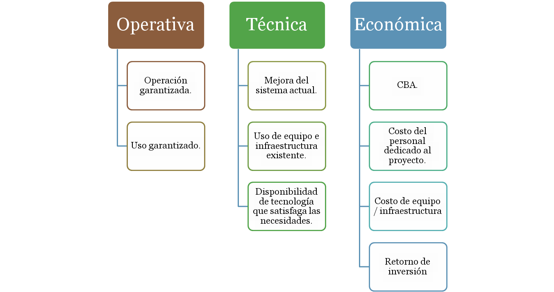
Estudios de factibilidad
Se analiza si es posible adquirir e implementar el SGBD

Slide 8
Factores externos
Se deben tratar cualquier eventualidad que no sea controlada por el negocio u organización, pero que afectan su servicio de información.
Compatibilidad con sistemas de proveedores/clientes
Disposiciones gubernamentales
Condiciones del entorno

Slide 9
Requerimientos
Los requerimientos de instalación son las características mínimas que debe tener tanto el hardware como el software para que un SGBD desempeñe sus funciones.
Generalmente son:
Hardware (RAM, Memoria, virtual, disco duro)
Comunicaciones (Protocolos soportados, velocidad de transmisión)
Software (Sistema operativo, Frameworks, middleware)

Slide 10
Actividad
Realizar las siguientes actividades en software propietario:
Preparar un entorno operativo (máquina virtual con Windows)
Obtener los paquetes de instalación de MySQL server para Windows.
Realizar el proceso de instalación.
Mostrar una captura de pantalla con el MySQL server con su servicio activo (revisar los servicios de windows).
Mostrar una captura de pantalla que demuestre el acceso remoto al servidor.

Slide 11
Actividad
Realizar las siguientes actividades en software libre:
Preparar un entorno operativo (máquina virtual con una distribución Linux)
Obtener los paquetes de instalación de MySQL server de los repositorios.
Realizar el proceso de instalación.
Mostrar una captura de pantalla con el MySQL server con su servicio activo (usar el comando: sudo service mysql status).
Mostrar una captura de pantalla que demuestre el acceso remoto al servidor

Slide 12
1.2 Creación de esquemas

Slide 13
SQL
Lenguaje Estructurado de Consultas (Structured Query Language)
Es un lenguaje declarativo de acceso a bases de datos relacionales que permite especificar diversos tipos de operaciones en ellas.

Slide 14
Funciones
SQL
Consultas (QL)
Definición (DDL)
Manipulación (DML)
Utilerías

Slide 15
Funciones
DDL (Lenguaje de definición de datos)
Son instrucciones referentes a la definición de la estructura de una base de datos.
DML (Lenguaje de manipulación de datos)
Son instrucciones referentes a la actualización de la información en una base de datos.
QL (Lenguaje de consultas)
Son instrucciones referentes a la recuperación de la información de una base de datos.
Utilerías
Son instrucciones referentes a la seguridad, desempeño, configuración de una base de datos.

Slide 16
Crear base de dato
CREATE DATABASE _________
DEFAULT CHARACTER SET _____
COLLATE _________ ;
CREATE DATABASE mi_agenda
DEFAULT CHARACTER SET utf8
COLLATE utf8_spanish_ci ;

Slide 17
Crear tablas
Create Table ______ (
campo1 tipo restricciones,
campo2 tipo restricciones,
campo3 tipo restricciones
);

Slide 18
Niveles de integridad
Integridad de dominio
Integridad de entidad
Integridad referencial
Integridad definida por el usuario

Slide 19
Integridad de dominio
La integridad de dominio viene dada por la validez de las entradas para una columna determinada.
Puede exigir la integridad de dominio para restringir el tipo mediante tipos de datos, el formato mediante reglas y restricciones CHECK, o el intervalo de valores posibles mediante tipos de datos, definiciones DEFAULT, definiciones NOT NULL y otras reglas.

Slide 20
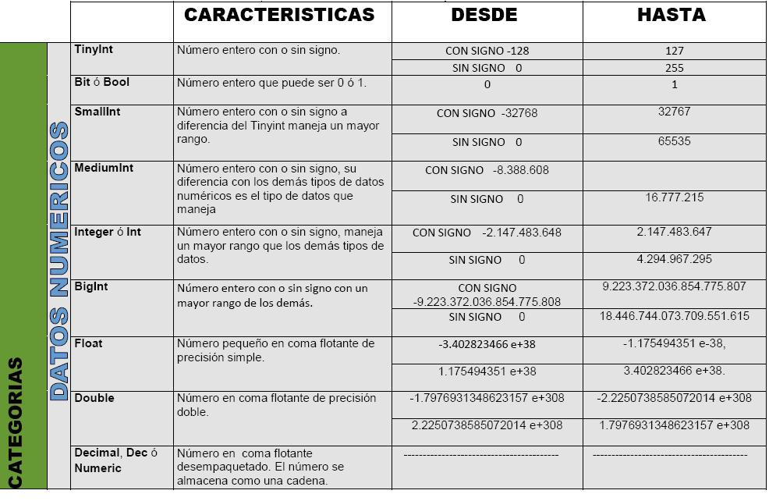
Integridad de dominio (Tipos de datos)

Slide 21
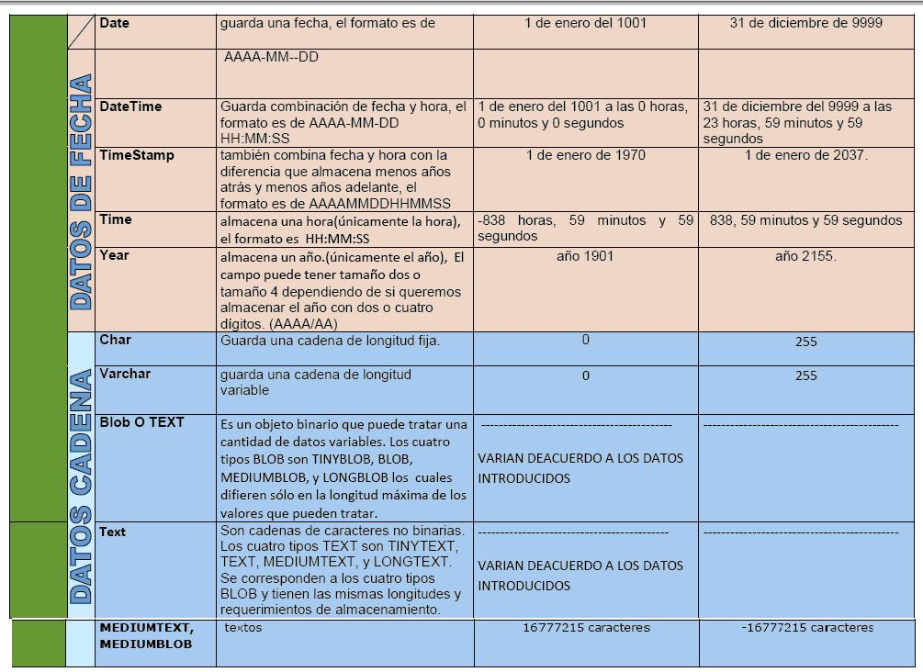
Integridad de dominio (Tipos de datos)

Slide 22
Integridad de dominio (Restricciones de campo)
Instrucción | Descripción
Not null | Campo obligatorio
Null | Campo opcional
Default | Si el campo no tiene valor se le asignara el indicado en el default
unsigned | Numero sin signo
Zero filled | Por default tendrá ceros
Enum | Restringe los valores a un conjunto de datos

Slide 23
Ejemplo de aplicación de integridad de dominio
Create table PERSONA (
ID int auto_increment primary key,
nombre char(100) not null,
apellido char(100) not null,
fecha_nac date not null,
peso float unsigned,
estatura float unsigned
);
Notes:
Verificar valores validos
delimiter $$
create trigger trig_inset before insert on tabla
for each row
begin
if (new.numero<0) then
SET new.numero=0;
end if;
End
$$ delimiter ;

Slide 24
Integridad de entidad
La integridad de entidad define una fila como entidad única para una tabla determinada. La integridad de entidad exige la integridad de las columnas de los identificadores o la clave principal de una tabla, mediante índices y restricciones UNIQUE, o restricciones PRIMARY KEY.

Slide 25
Ejemplo de aplicación de integridad de entidad
Create table contacto(
ID int auto_increment primary key,
curp char(20) not null unique,
correo_electronico char(150) unique
);
Create table grupo(
id_grupo int primary key,
semestre int,
grupo char(2),
carrera char(5)
constraint regla1 unique(semestre,grupo,carrera)
);

Slide 26
Integridad referencial
La integridad referencial protege las relaciones definidas entre las tablas cuando se crean o se eliminan filas.
La integridad referencial se basa en las relaciones entre claves externas y claves principales

Slide 27
Integridad referencial
La integridad referencial garantiza que los valores de clave sean coherentes en las distintas tablas. Para conseguir esa coherencia, es preciso que no haya referencias a valores inexistentes y que, si cambia el valor de una clave, todas las referencias a ella se cambien en consecuencia en toda la base de datos.

Slide 28
Implementación de integridad referencial
Una definición de referencia con la que se indica que la columna es una llave externa hacia la tabla y los campos indicados en la definición. La sintaxis es la siguiente:
FOREIGN KEY nombre_llave_foranea
REFERENCES nombre_tabla [ ( columna1 [ , columna2 ... ] ) ]
[ ON DELETE { CASCADE | SET DEFAULT | SET NULL| NO ACTION } ]
[ ON UPDATE { CASCADE | SET DEFAULT | SET NULL | NO ACTION } ]

Slide 29
Implementación de integridad referencial
Las cláusulas ON DELETE y ON UPDATE indican qué acción hay que ejecutar en el caso en que una fila en la tabla referenciada sea eliminada o actualizada. Las acciones pueden ser:
CASCADE: la operación realizada sobre la fila referenciada se realiza también en la fila con la FK.
SET DEFAULT: asigna a la FK un valor de defecto.
SET NULL: asignar a la FK el valor NULL.
NO ACTION: No permite manipular la fila a menos que no tenga otras filas con dependencias.
FK = Foreign key (Llave foránea)

Slide 30
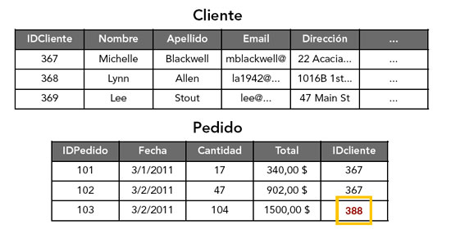
Ejemplo de integridad referencial
Llave primaria
(PK)
Llave foránea
(FK)
Violación a la integridad referencial, el ID del cliente NO esta registrado en la tabla de clientes

Slide 31
Ejemplo de integridad referencial
create table cliente(
IDcliente int primary key,
Nombre char(100) not null,
Apellido char(100) not null,
email char(100) unique,
direccion text
);
create table Pedido(
IDpedido int primary key,
fecha date not null,
cantidad int unsigned default 1,
total float unsigned not null,
IDcliente int,
foreign key FK1(IDcliente)
references Cliente(IDcliente)
on delete no action
on update cascade
);

Slide 32
ALTER TABLE
La instrucción ALTER TABLE permite actualizar el esquema de una tabla.
Agregar campos
Eliminar campos
Cambiar campos

Slide 33
Sintaxis de ALTER TABLE
ALTER TABLE nombre_tabla
→ ADD nuevo_campo tipo
→ DROP campo
→ CHANGE campo_actual nuevo_campo tipo
→ ADD PRIMARY KEY (campo)
→ ADD FOREIGN KEY (campo) REFERENCES tabla(campo)
→ DROP PRIMARY KEY
→ DROP FOREIGN KEY identificadorFK
→ RENAME nuevo_nombre

Slide 34
Ejemplo
Agregar un campo a una tabla:
ALTER TABLE PERSONA ADD EDAD TINYINT;
Quitar un campo de una tabla:
ALTER TABLE persona DROP edad;
Cambiar el campo est por estatura:
ALTER TABLE persona CHANGE est estatura decimal;
Cambiar el nombre de la tabla:
ALTER TABLE persona RENAME tbl_persona;

Slide 35
DROP TABLE
La instrucción DROP TABLE permite eliminar una tabla completa.
Sintaxis:
DROP TABLE ________________;
Ejemplo:
DROP TABLE persona;

